Slide 1


KHỞI ĐỘNG
Notes:
Thiết kế Hân Di zalo 0948607584

Slide 2










GHÉP HÌNH TAM GIÁC

Slide 3


Dùng 6 que tính, tìm cách ghép để được: 1 hình tam giác, 2 hình tam giác, 4 hình tam giác.
Một tam giác
Hai hình tam giác
Bốn hình tam giác

Slide 4

Thứ ….ngày ….tháng….năm 2024
Tiết 66:
TAM GIÁC VUÔNG. TAM GIÁC TÙ.
TAM GIÁC NHỌN. TAM GIÁC ĐỀU

Slide 5

YÊU CẦU CẦN ĐẠT
- Nhận biết được đặc điểm của tam giác vuông, tam giác tù, tam gác nhọn, tam giác đều và vận dụng để tính toán.
- Nêu được hình ảnh của mỗi loại tam giác trong thực tế.

Slide 6
KHÁM PHÁ

Slide 7

A
a, Tam giác vuông
A
b, Tam giác tù
Hình tam giác ABC có góc đỉnh B là góc vuông
Hình tam giác ABC có góc đỉnh B là góc tù
B
C
B
C
Ta nói: Hình tam giác ABC là hình tam giác vuông.
Hình tam giác có một góc vuông là hình tam giác vuông
Ta nói: Hình tam giác ABC là hình tam giác tù.
Hình tam giác có một góc tù là hình tam giác tù.
Notes:
Thiết kế Hân Di zalo 0948607584

Slide 8
c, Tam giác nhọn
A
d, Tam giác đều
Hình tam giác ABC có các góc đỉnh A, góc đỉnh B, góc đỉnh C đều là góc nhọn.
A
Hình tam giác ABC có 3 cạnh
AB = BC = AC
B
B
C
C
Ta nói: Hình tam giác ABC là hình tam giác nhọn.
Hình tam giác có một góc nhọn là hình tam giác nhọn
Ta nói: Hình tam giác ABC là hình tam giác đều.
Tam giác đều có 3 góc bằng nhau và đều bằng 60⁰
Hình tam giác có 3 cạnh bằng nhau là tam giác đều.
Notes:
Thiết kế Hân Di zalo 0948607584

Slide 9
Luyện tập
Thực hành

Slide 10
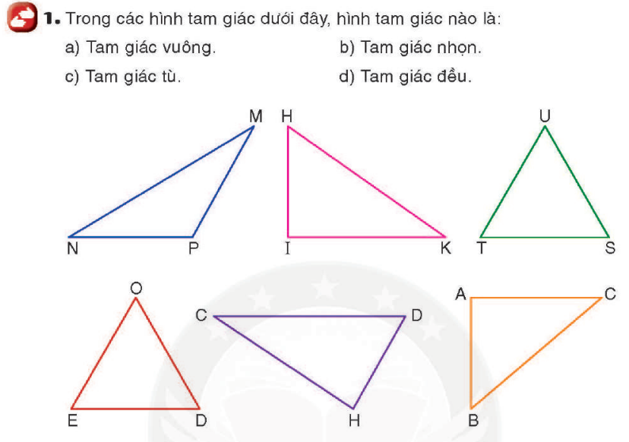
Tam giác tù
Tam giác vuông
Tam giác đều
Tam giác vuông
Tam giác nhọn
Tam giác đều

Slide 11
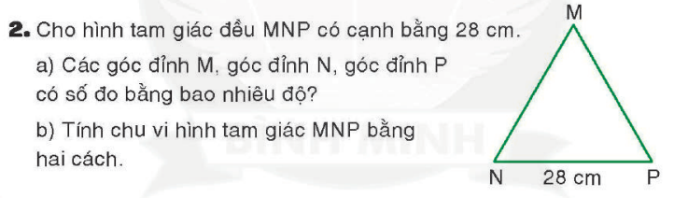

Slide 12
Vì hình tam giác MNP là tam giác đều nên các góc đỉnh M, góc đỉnh N, góc đỉnh P có số đo bằng 60 độ.
b) Cách 1:Chu vi hình tam giác MNP là:28 + 28 + 28 = 84 (cm)
Cách 2:Chu vi hình tam giác MNP là:28 × 3 = 84 (cm)

Slide 13
Vận dụng

Slide 14
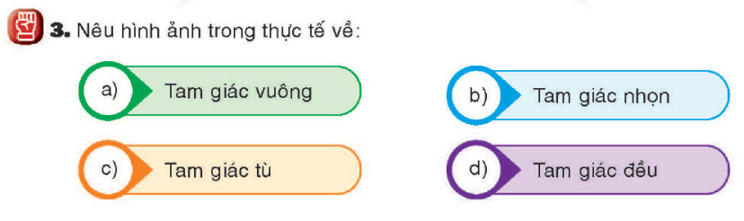
.

Slide 15






CỦNG CỐ
Nhắc lại đặc điểm của các hình tam giác vừa học

Slide 16
Tạm biệt

